Slide 1
AI CCD平台操作培训
Notes:
零件进检的规则，什么零件要检测；
储能零部件供应商也要
蒋：储能最近的零部件的检测，先研究起来（陈凤）
江：供应商的设备需要配最简版的MES，监控管理起来。控制住供应商的数据，我们原材料可以节省检测。
在MES或者制造的数据中台，把数据收回来
先从容易配合的供应商开始做
江：增加新的产品，要容易。一是算法，一是训练易操作
手工线是线平衡的
Electronics不是我们第一阶段的重点
test

Slide 2
AI视觉检测2026
基本原理
平台操作演示

Slide 3
自学习原理
基本原理
机器怎样学会分辨 OK / NG
像教小朋友认东西：先看例子，再记住“像不像”，最后判断新图片
1 先给机器看例子（标注）
2 机器自己找规律
3 像的图片靠在一起
4 新图片自动归类
这些是好的
这些是不好的
OK 例子
来了一张新图片
好的图片
比一比
更像谁
机器
大脑
NG 例子
人先告诉机器：
哪张是 OK，哪张是 NG
不好的图片
学会：
好图通常长什么样，坏图通常哪里不同
机器看到“相似”的图片，
会自然把它们放得更近
因为它更像
“好的那一堆”
结果：OK
给机器看过足够多的 OK / NG 例子后，它会学会“像不像”，新图片来了就找最像的一类

Slide 4
位置修正
基本原理
理想输入：只给AI看“有用”区域
现实问题：图像会移动、旋转
模板匹配解决只需学习的区域
图1：整张大图
图2：理想ROI
?
哪张图更适合输入给AI？
模板匹配做什么？
✓
图2
位置变化
角度变化
背景较多
用一个“参考目标”
目标更突出，背景更少，AI更容易学习
先定位，截ROI，再学习判断

Slide 5
位置修正
基本原理
Reference ROI 如何跟随产品定位
标准图
Reference ROI
先用模板匹配找到产品的基准位置，再把事先定义好的检测 ROI 按同样的平移和旋转搬过去。
生产图
Reference ROI 先画在标准图上
Reference ROI
匹配成功后，ROI 不是固定在画面上，而是跟随产品移动、旋转。
Reference ROI 跟着产品到了新位置

Slide 6
检测流程
基本原理
part1：OK NG有没有拍出来
part2：区域对不对
part3：标注有没有问题
影响
因素
相机拍照OK/NG
采集图片
位置修正
定位
获取学习区域
每个区域标注OK NG
验证
结果
训练学习
part4：样本是否充足

Slide 7
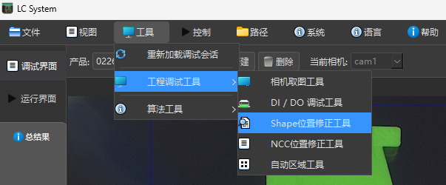
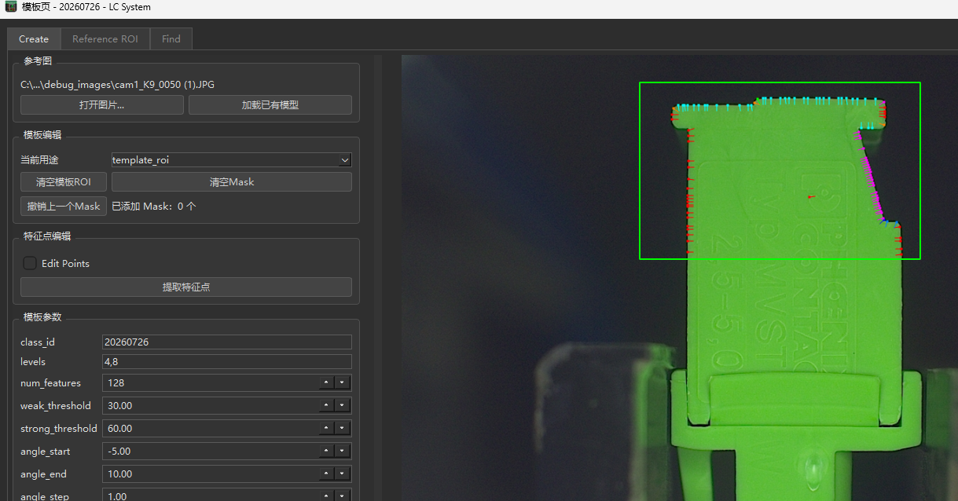
位置修正
平台操作演示

Slide 8
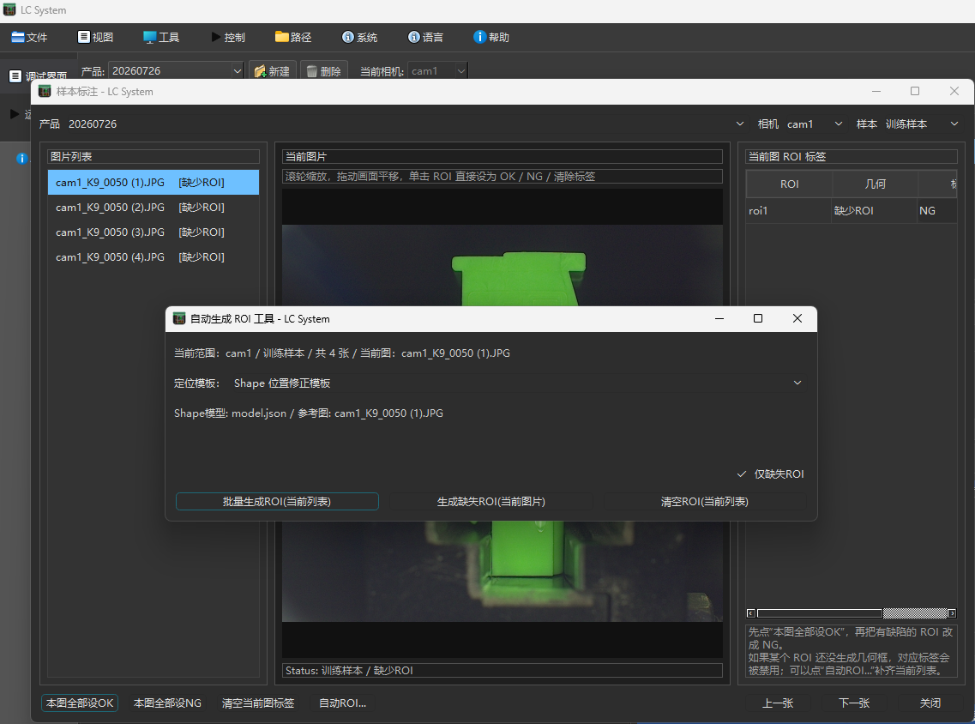
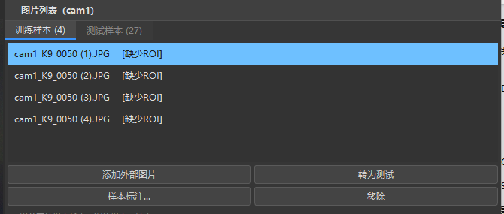
标注
平台操作演示

Slide 9
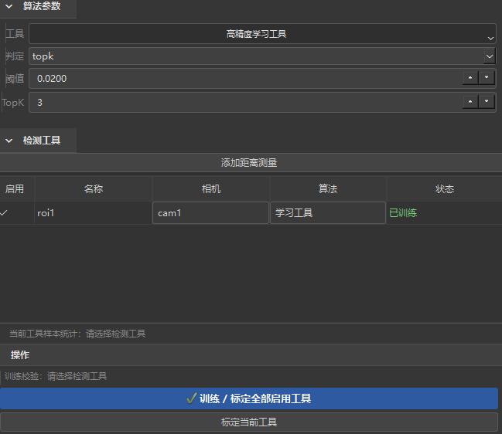
学习训练
平台操作演示

Slide 10
AI CCD平台操作培训

